Slide 1
CC3201-1 Bases de Datos Otoño 2021 Clase 14: Conclusión
Aidan Hogan
aidhog@gmail.com

Slide 2
¿es importante el curso?

Slide 3
Interactuamos con bases de datos todo el tiempo, todos los días
Especialmente con la Web:
Búsqueda (Google, Bing, Yahoo!, …)
Tiendas (Amazon, eBay, …)
Redes sociales (Facebook, Twitter, …)
Enciclopedias (Wikipedia, IMDb, …)
Bancos
Aerolíneas
U-cursos
…

Slide 4
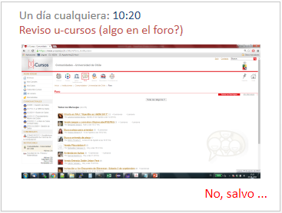
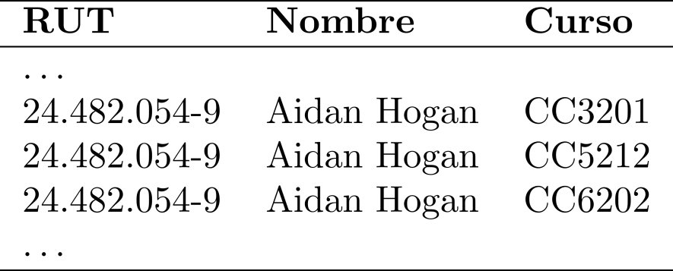
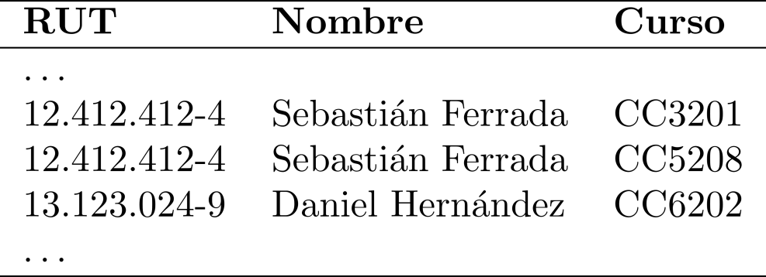
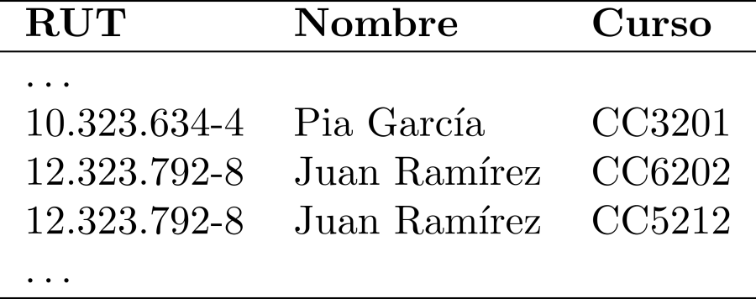
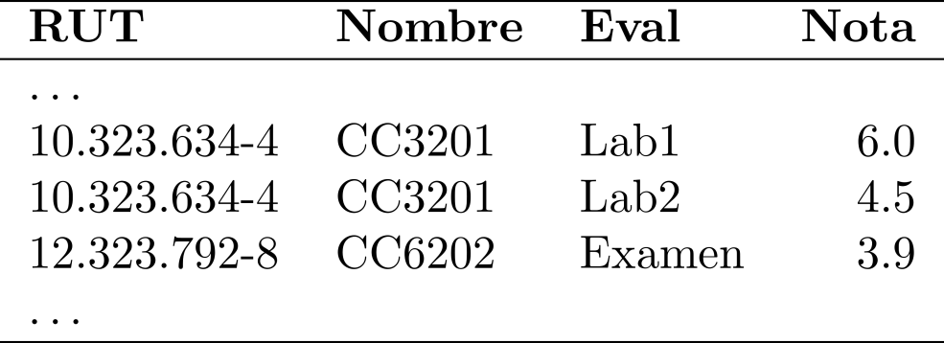
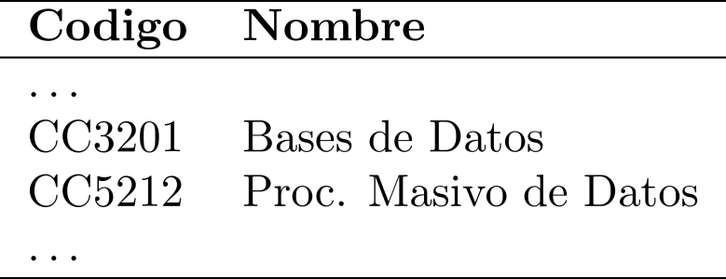
Cómo podemos implementar consultas, actualizaciones, seguridad, etc., sobre estos datos
profesores.csv
auxiliares.csv
alumnos.csv
notas.csv
cursos.csv

Slide 5
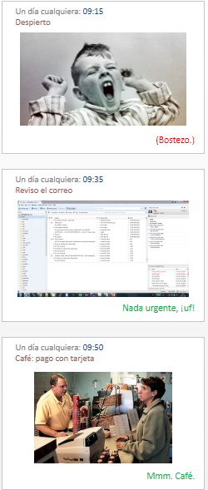
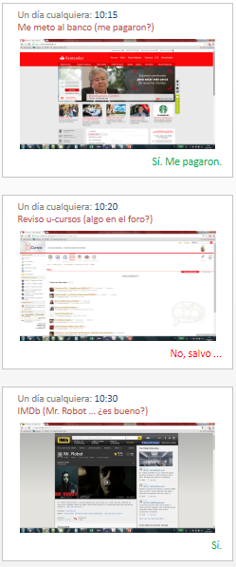
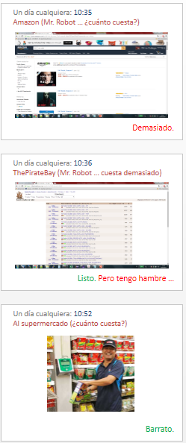
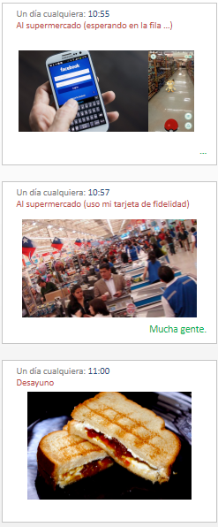
Estos son problemas generales que se encuentran en muchas aplicaciones

Slide 6
Han aprendido sobre …

Slide 7
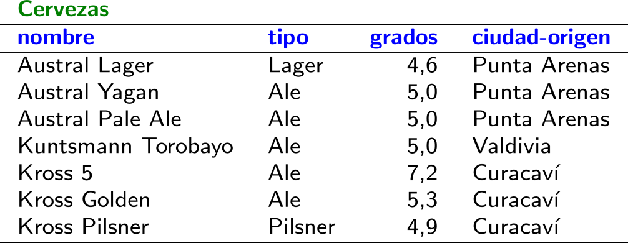
El Modelo Relacional

Slide 8
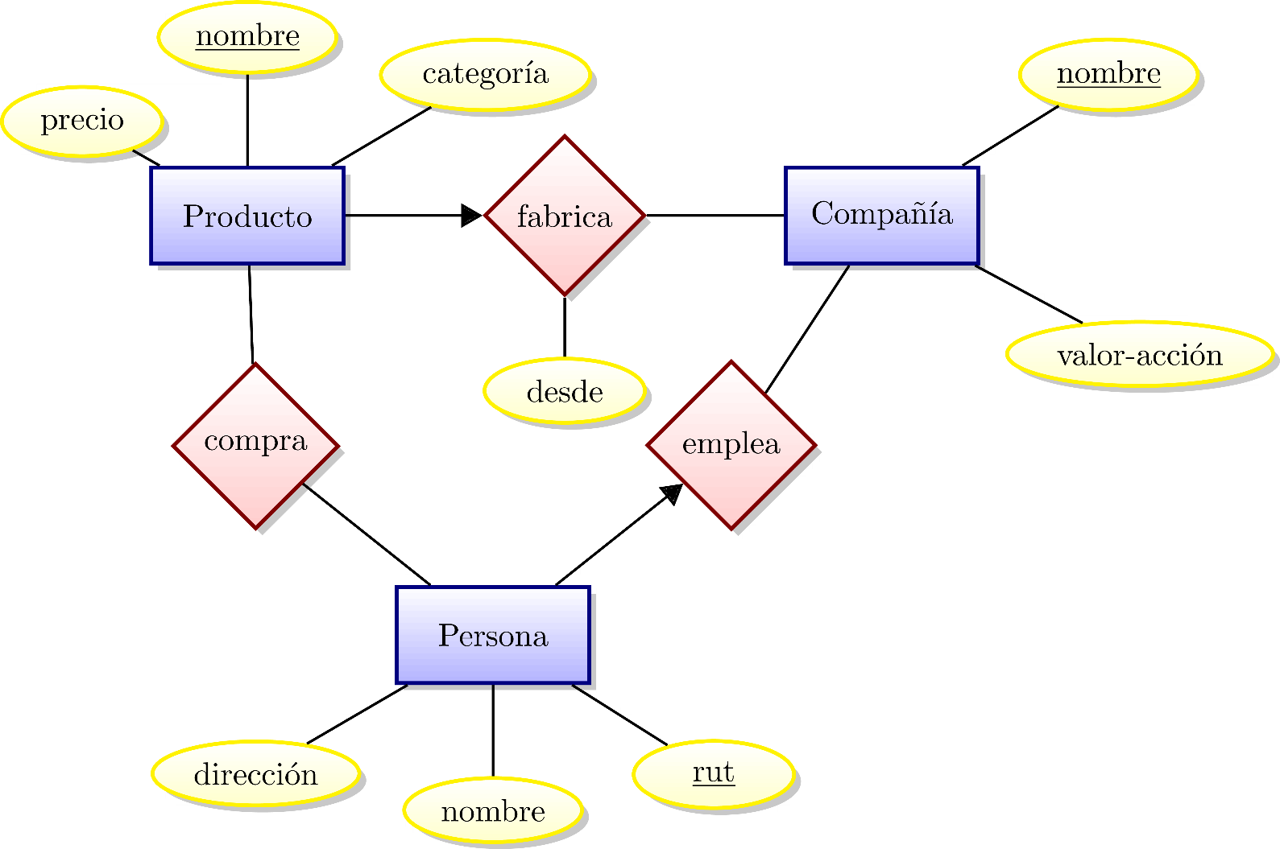
Diagramas E-R:

Slide 9
El Álgebra Relacional

Slide 10
El Cálculo Relacional
Fórmulas atómicas:
Una fórmula puede ser
Una fórmula atómica o
Sean (recursivamente) p y q formulas:

Slide 11
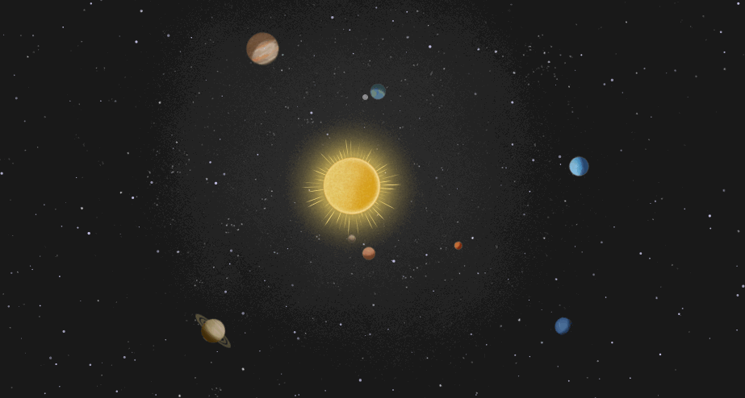
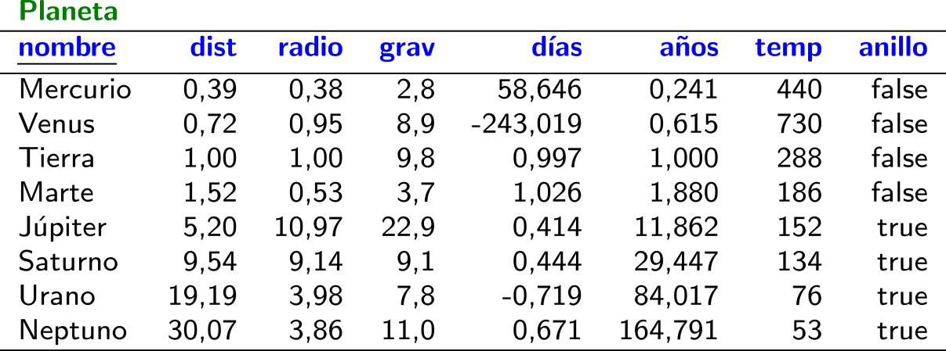
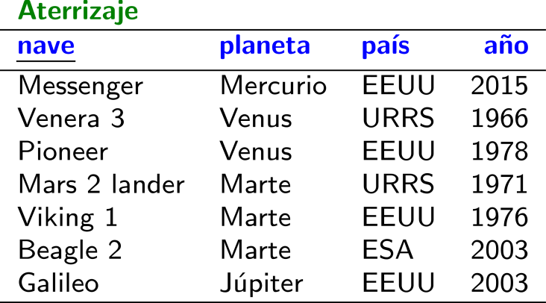
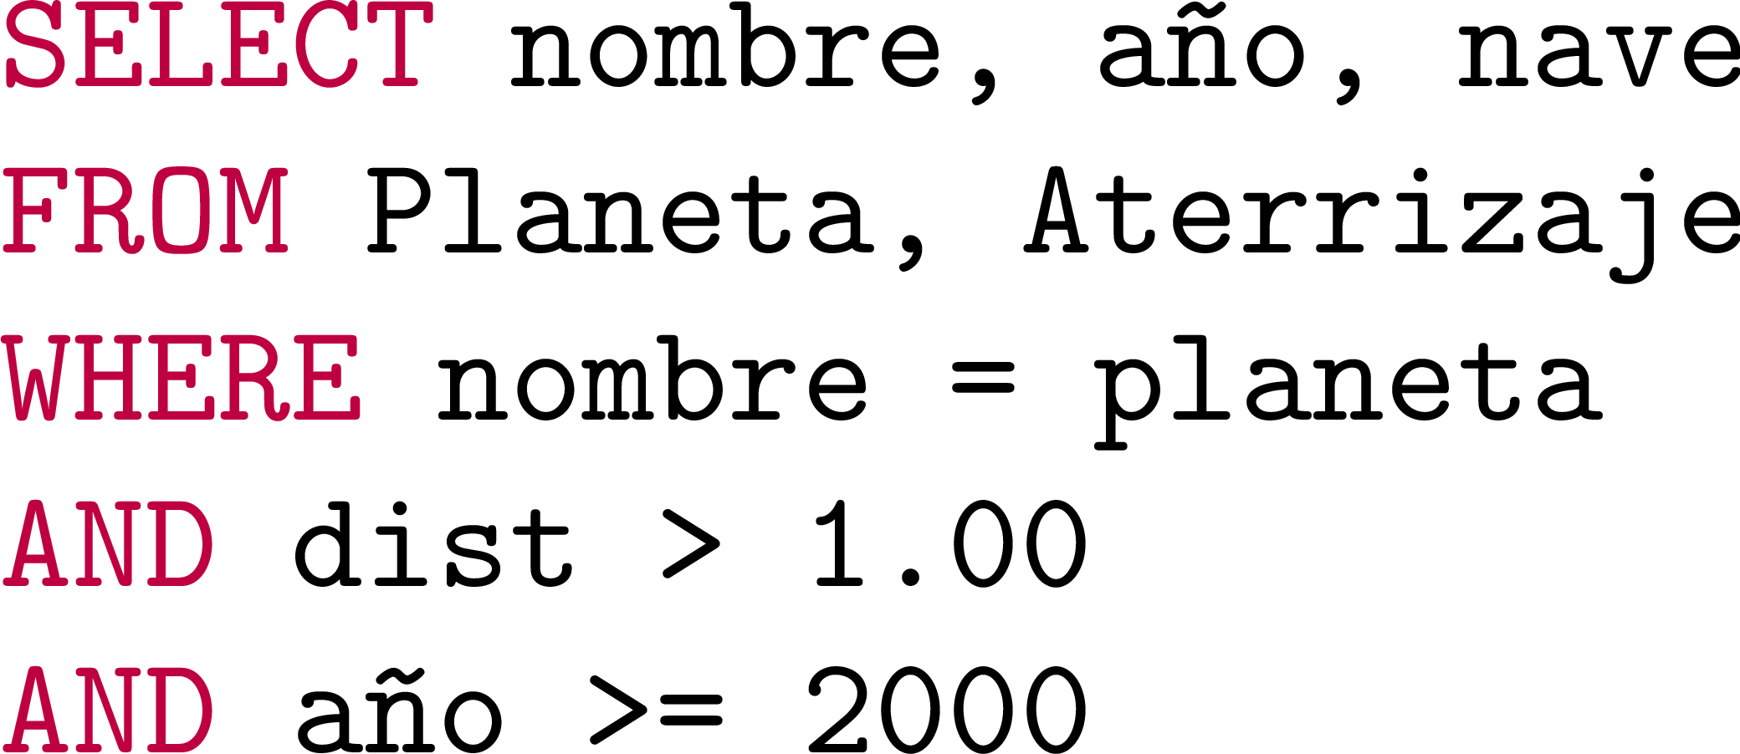
SQL: Consultas Básicas

Slide 12
SQL: Agregación

Slide 13
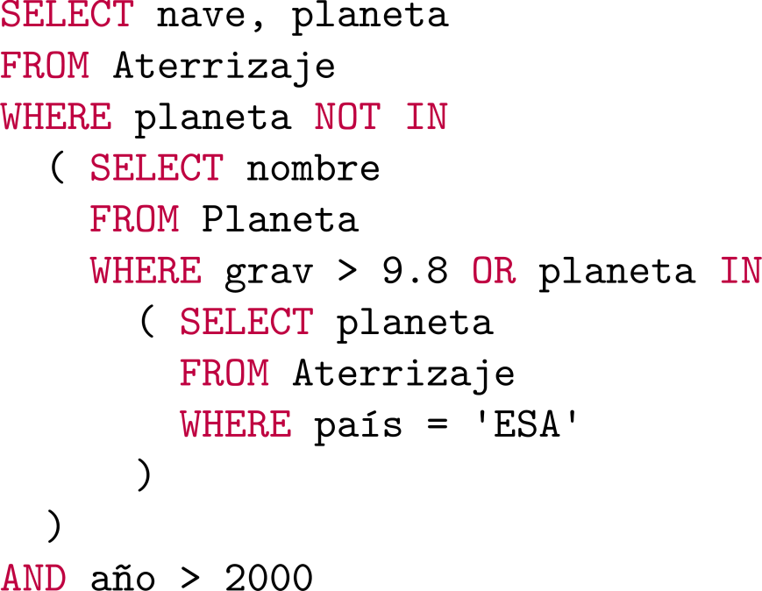
SQL: Consultas AnidAnidadasadas

Slide 14
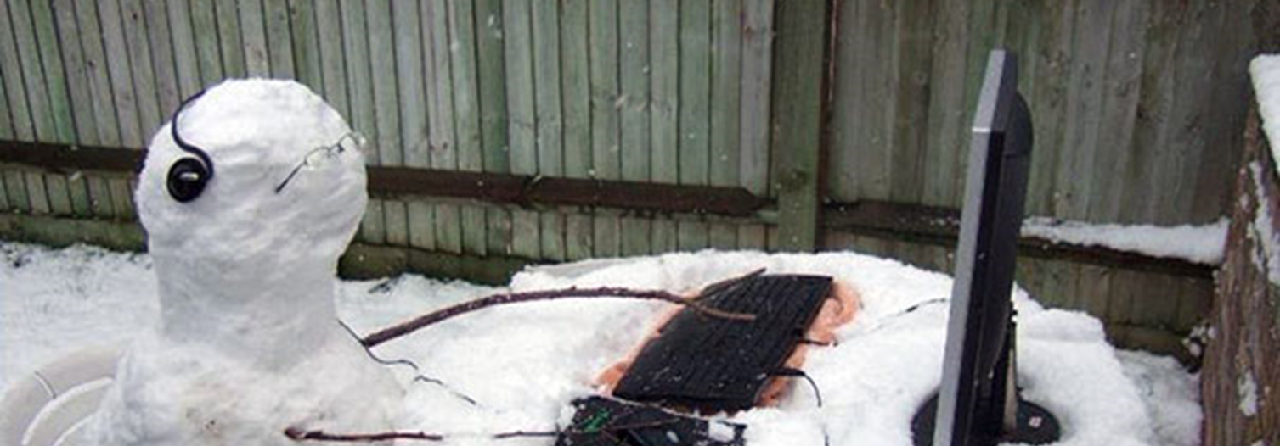
Restricciones de integridad

Slide 15
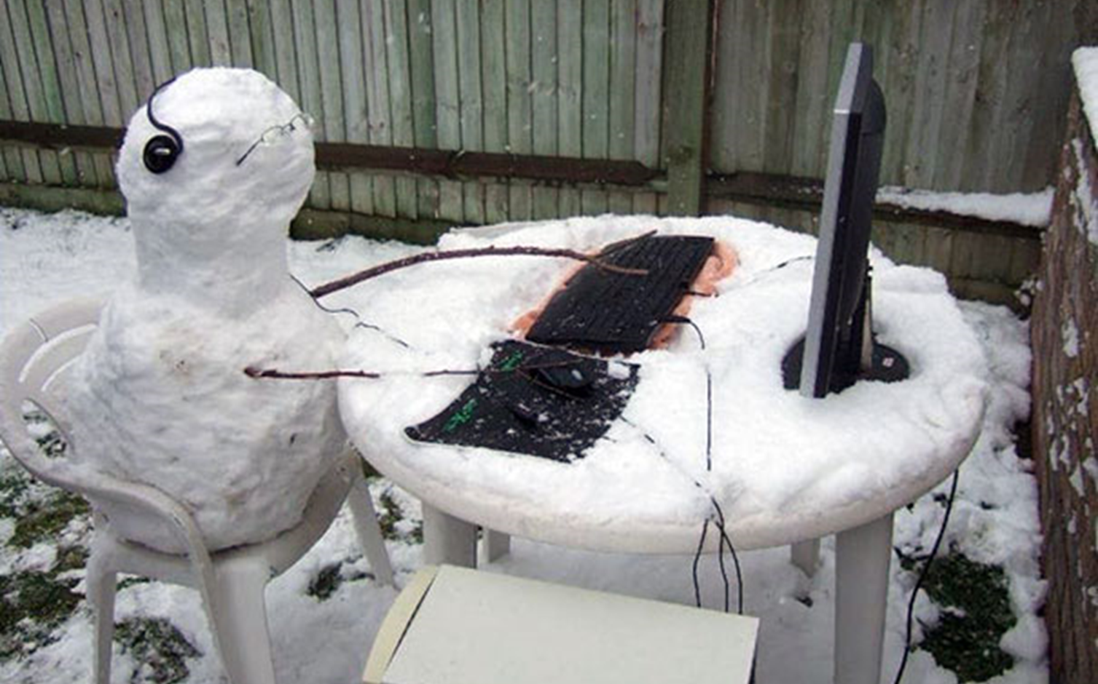
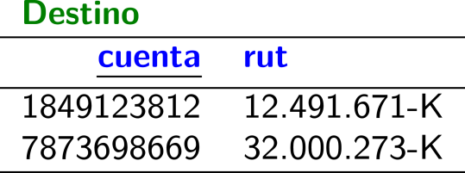
Formas Normales
BCNF: Satisface 1NF y …
Para cada:
X es una súper llave
o

Slide 16
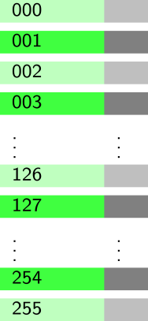
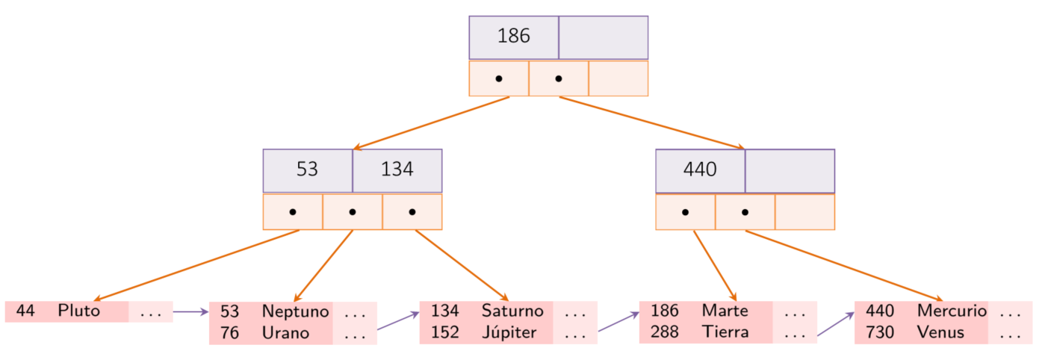
Indexación

Slide 17
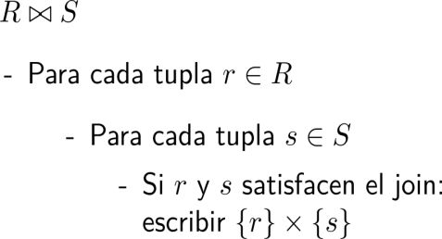
Implementación de Joins

Slide 18
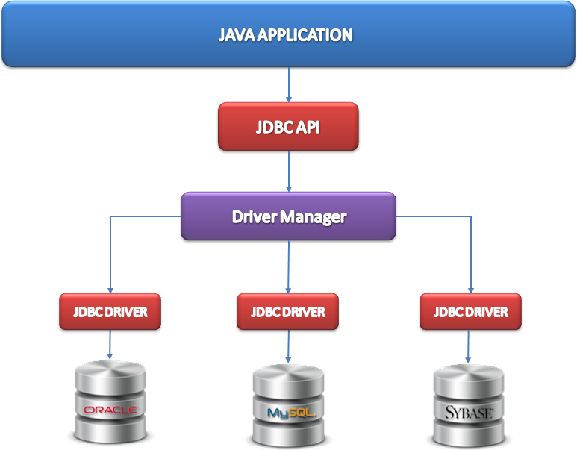
Acceso Programático
Externas

Slide 19
Inyección SQL

Slide 20
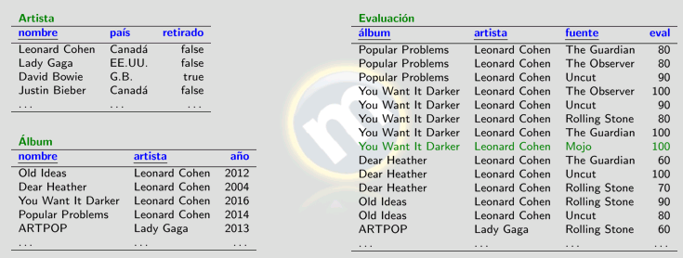
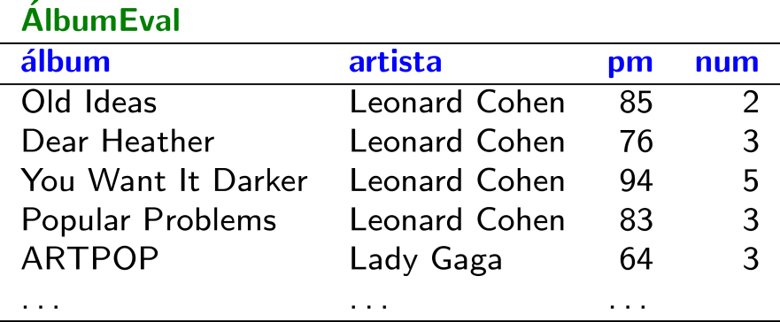
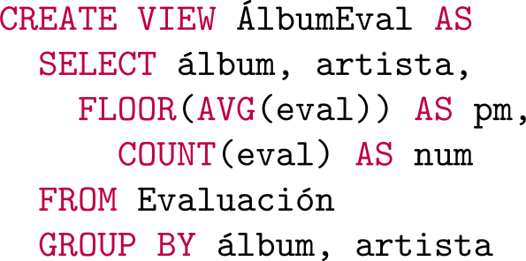
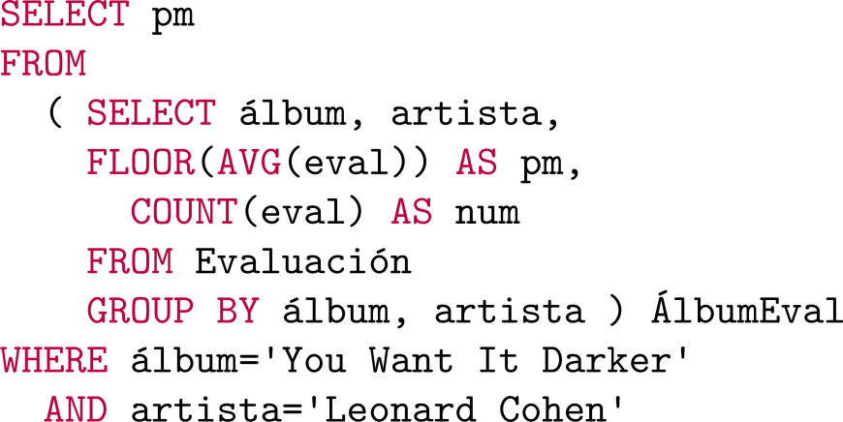
Vistas
(2) Ejecutar la consulta extendida sobre las tablas bases
(1) Extender la consulta de conformidad con la vista

Slide 21
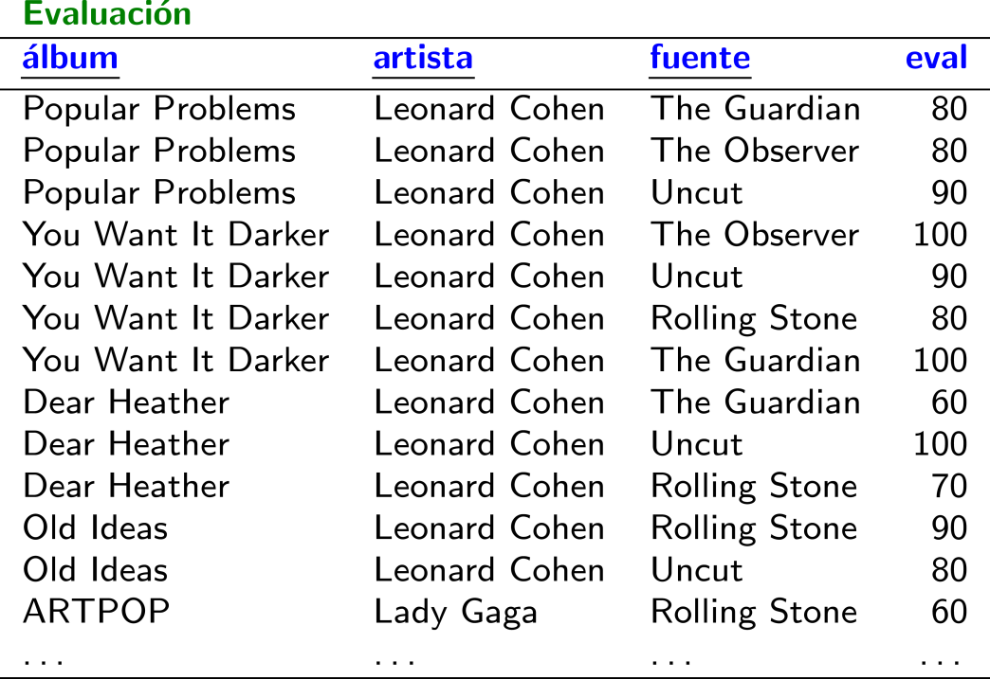
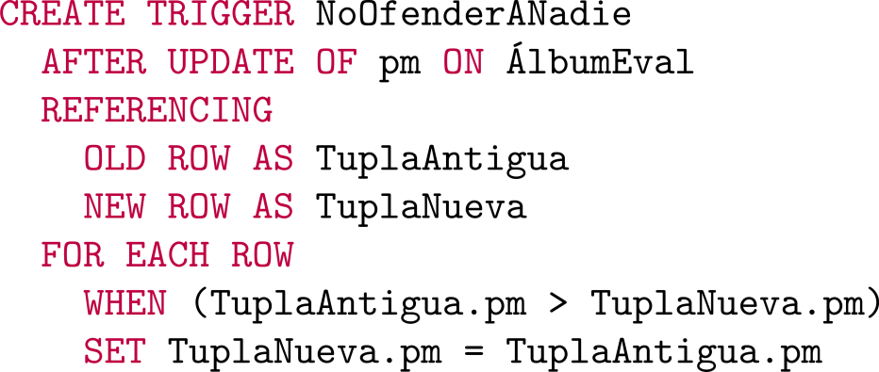
Disparadores

Slide 22
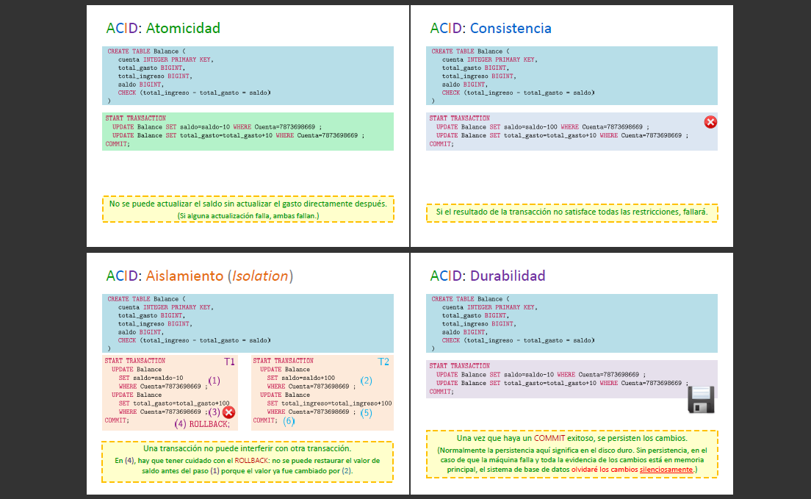
Garantías de ACID

Slide 23
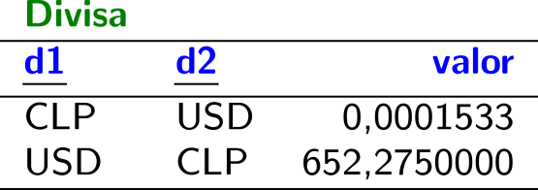
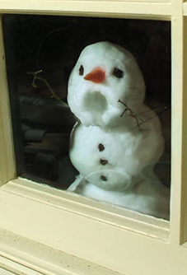
Transacciones

Slide 24
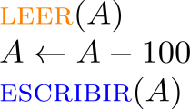
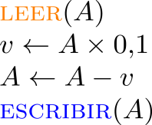
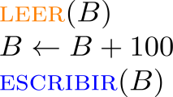
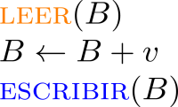
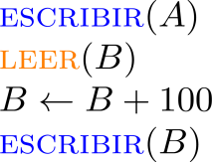
Planificaciones Secuenciables vs. No Secuenciables
“Secuenciable”
Equivalente a ejecutar transacción T₁ y después transacción T₂ (serial)
“No secuenciable” …

Slide 25
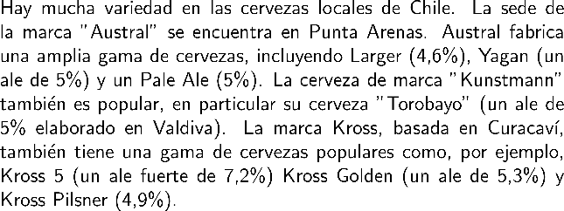
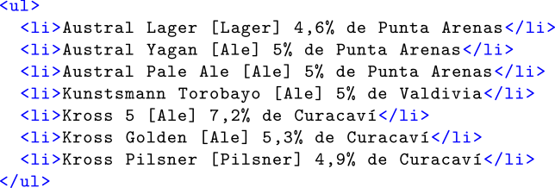
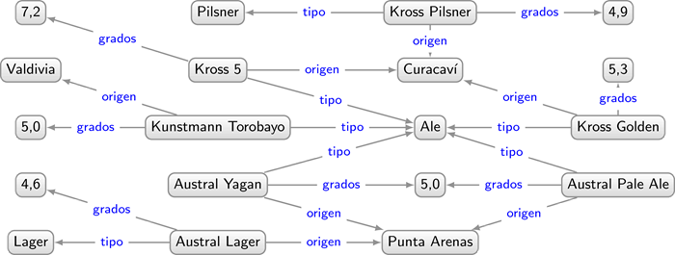
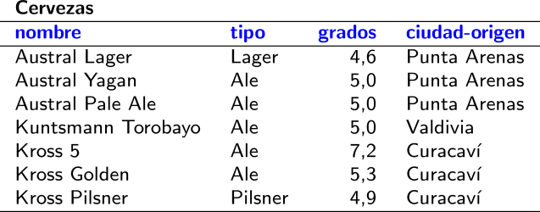
El espectro de datos
No estructurados
Texto Plano
D
A
T
O
S
Texto Enriquecido
(HTML, Word, …)
Arboles
(XML, JSON, …)
Semiestructurados
Grafos
(RDF, Prop. Gs, …)
Relacional
(SQL, CSV, …)
Estructurados

Slide 26
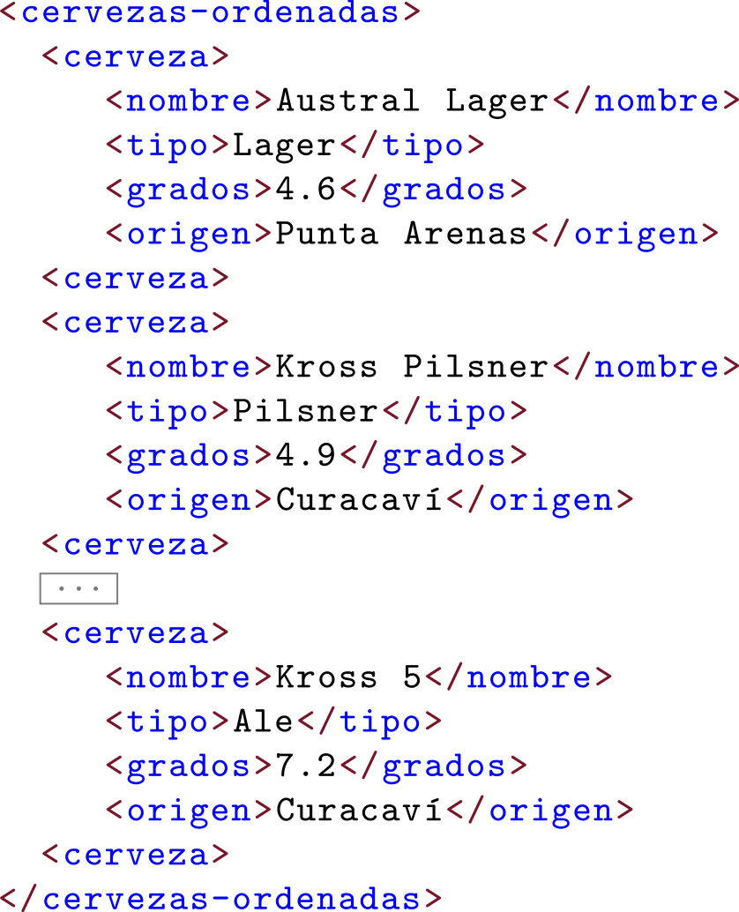
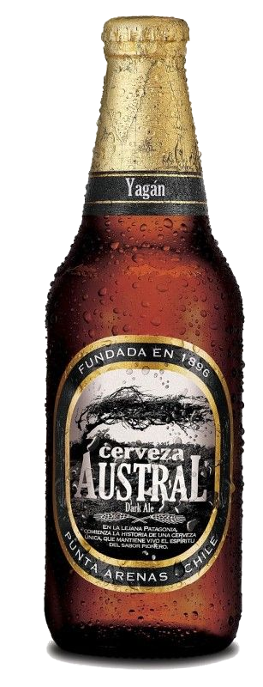
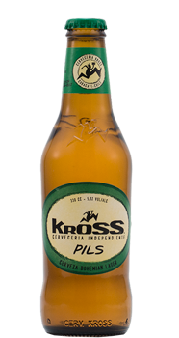
XML

Slide 27
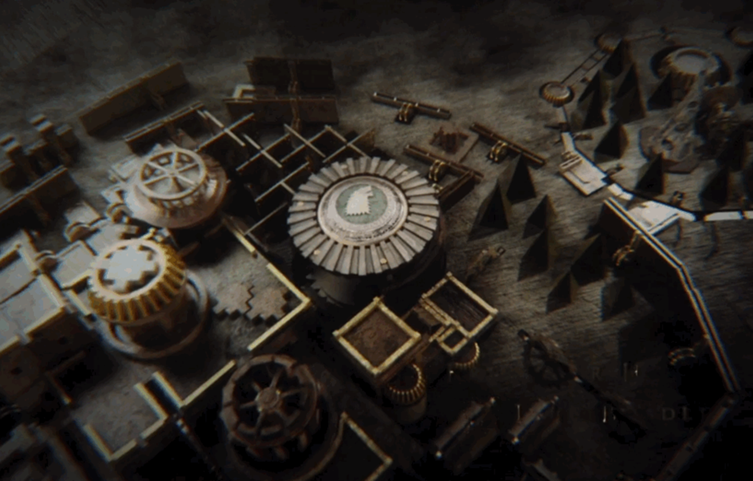
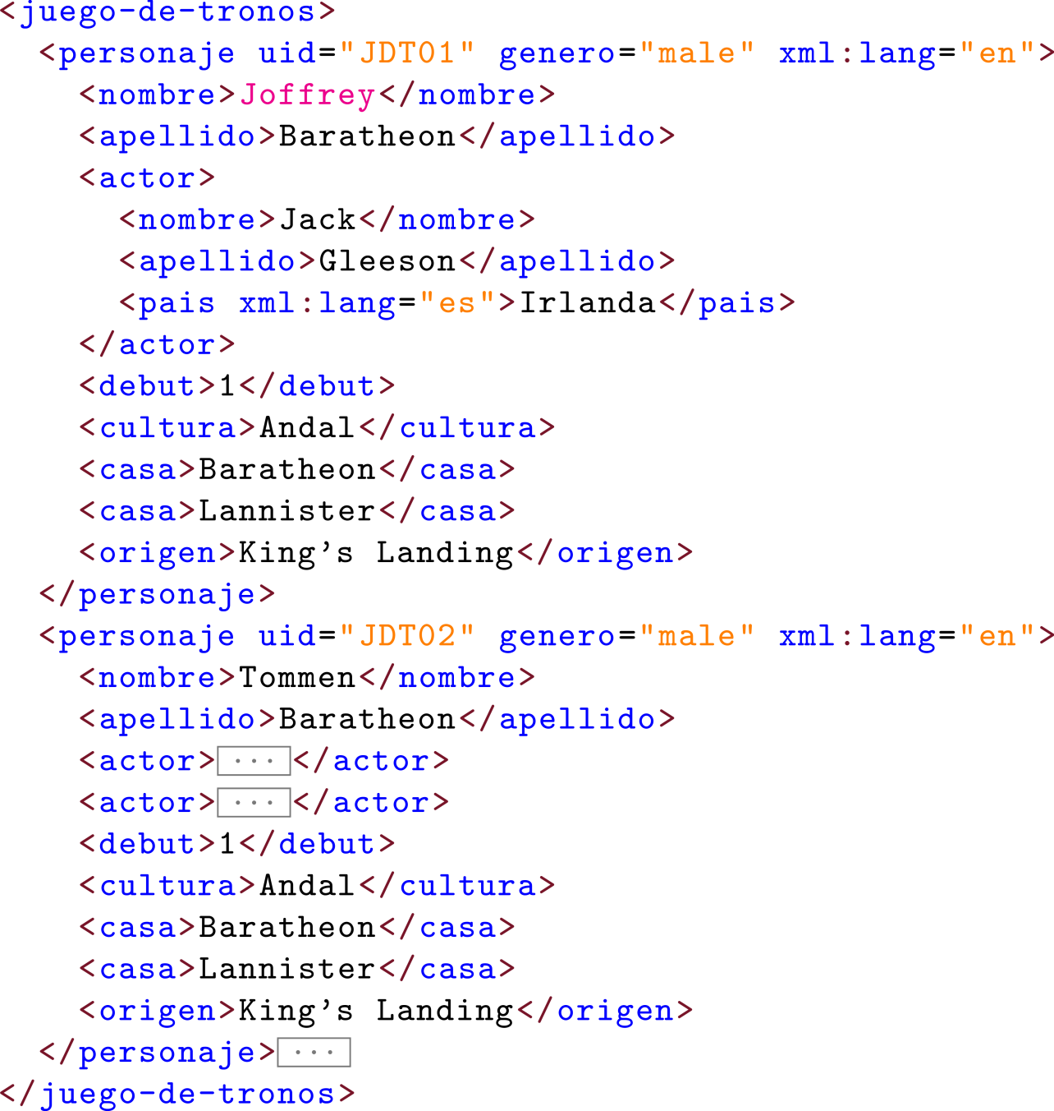
XPath
¿Nombres de personajes actuados por un actor irlandés?

Slide 28
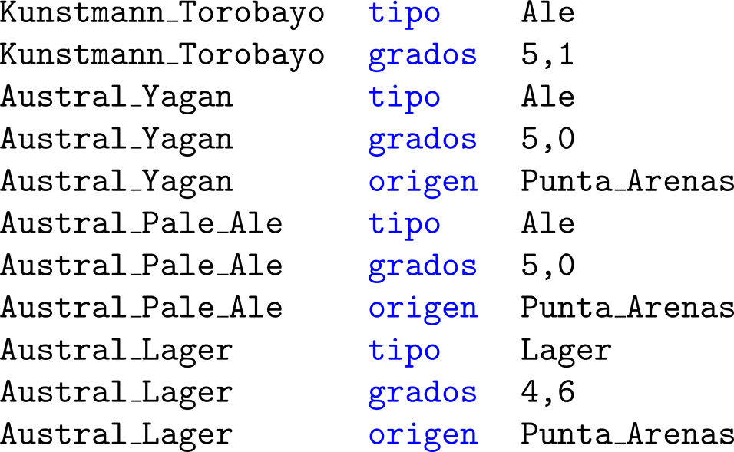
Grafos
No hay orden.

Slide 29
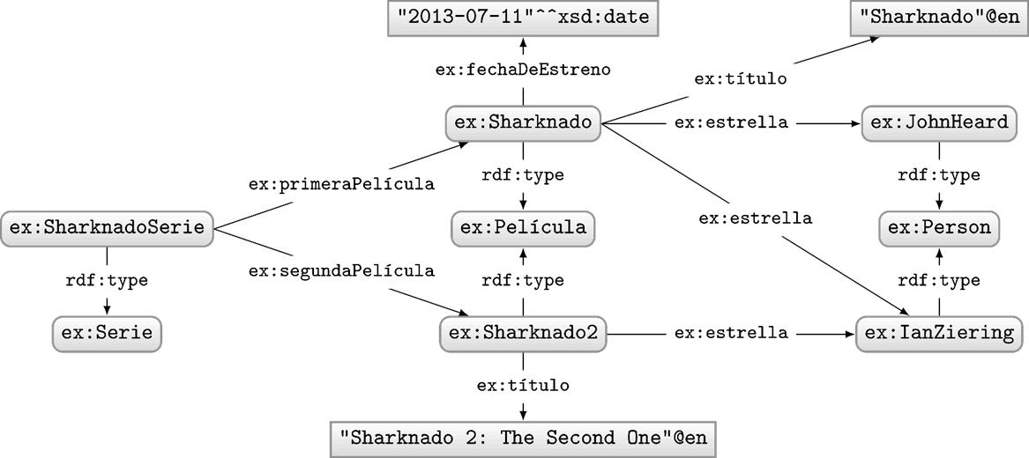
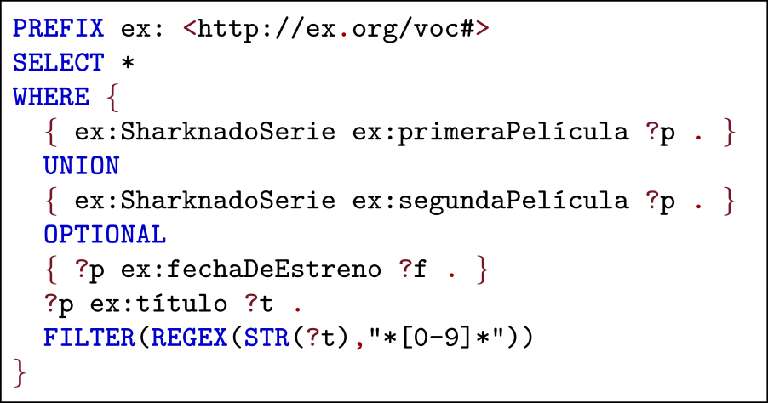
RDF/SPARQL

Slide 32
En muchos ámbitos de la sociedad moderna, la gestión y el análisis de datos son clave

Slide 33
Mucha demanda de “data scientists”

Slide 34
“Data Scientist”: Ofertas de Trabajo (2016)
http://visit.crowdflower.com/rs/416-ZBE-142/images/CrowdFlower_DataScienceReport_2016.pdf

Slide 35
“Data Scientist”: Ofertas de Trabajo (2017)
https://www.forbes.com/sites/karstenstrauss/2017/09/21/becoming-a-data-scientist-the-skills-that-can-make-you-the-most-money/

Slide 36
“Data Scientist”: Ofertas de Trabajo (2018)
https://www.jobspikr.com/blog/job-data-analysis-reveals-top-skills-required-for-data-science-role/

Slide 37
“Data Scientist”: Ofertas de Trabajo (2019)
https://towardsdatascience.com/the-most-in-demand-tech-skills-for-data-scientists-d716d10c191d/

Slide 38
“Data Scientist” Ofertas de Trabajo (2020)
https://medium.com/@chihhsulin/5-500-data-scientist-jobs-report-2020-adefe1d364d3

Slide 39
“Data Scientist” Ofertas de Trabajo (2020)
https://medium.com/@chihhsulin/5-500-data-scientist-jobs-report-2020-adefe1d364d3

Slide 40
Resumen de los cursos de datos
WARNING
¡La información aquí no es oficial!
Puede ser que haya más cursos
He enfocado principalmente en cursos del DCC
Puede ser que los detalles hayan cambiado
No estoy promocionando nada
No sé qué se dicta en los cursos
No soy un experto en algunas áreas
Preparé la clase al último minuto como siempre

Slide 41
Aprendizaje

Slide 42
Minería de Datos
CC5206 [←CC3001 o FI2002]
Introducción a la Minería de Datos
Bárbara Poblete / Felipe Bravo
Otoño y Primavera
CC5509 [←CC3002 y CC3301]
Reconocimiento de Patrones
Mauricio Cerda
Otoño

Slide 43
Aprendizaje Computacional
CC6204 [←CC3301]
Deep Learning
Jorge Pérez
Primavera
MA5204 [←MA3401 o MA3403]
Aprendizaje de Máquinas
Felipe Tobar
Otoño
CC5114 [←CC3002]
Redes Neuronales y
Programación Genética
Alexandre Bergel
Primavera

Slide 44
Ciencia de Datos
CC5214 [←CC5206 o EL4106 o IN6531 o MA5204]
Proyecto de Ciencia de Datos
José Miguel Herrara,
Jazmine Maldonado
Otoño

Slide 45
Escalabilidad / eficiencia

Slide 46
Procesamiento Masivo de Datos
CC5212 [←CC3201]
Procesamiento Masivo de Datos
Aidan Hogan
Otoño

Slide 47
Sistemas Distribuidos
CC5304 [←(CC3201 o CC42A) y (CC4302 o CC41B)]
Arquitectura de Sistemas de Alta Disponibilidad
Cesar Guerrero
Otoño y Primavera

Slide 48
Estructuras de Datos Comprimidas
CC7320 [←CC4102]
Estructuras de Datos Comprimidas
Gonzalo Navarro
Otoño

Slide 49
Computación en GPU
CC7515 [←CC3301, CC3501]
Computación en GPU
Nancy Hitschfeld
Otoño

Slide 50
Texto/Lenguaje natural

Slide 51
Procesamiento de Lenguaje Natural
CC6205 [←CC3001 o MA3403]
Procesamiento de Lenguaje Natural
Felipe Bravo
Primavera

Slide 52
Lógica

Slide 53
Métodos Lógicos
CC5102 [←CC3101]
Métodos Lógicos en
Ciencias de la Computación
Pablo Barceló
Primavera [2017]
¿QUIEREN TODOS UDS. UNA CERVEZA?
NO SÉ.
NO SÉ.
¡SÍ!

Slide 54
Teoría de Bases de Datos
CC5207
Teoría de Bases de Datos
Jorge Pérez
???

Slide 55
Multimedia

Slide 56
Imágenes, Videos, Audio ...
CC5213 [←CC4102 o CC5206 o EL4106]
Recuperación de Información Multimedia
Juan Manuel Barrios
Otoño y Primavera
CC5201 [←CC3201]
Bases de Datos Multimedia
Iván Sipiran
Otoño y Primavera
CC7221 [←CC3001, CC5114 o CC5206 o CC6204 o CC5509 o …]
Reconocimiento Visual con Deep Learning
Iván Sipiran
Otoño

Slide 57
Visualización

Slide 58
Visualización de Información
CC5208 [←CC3201]
Visualización de Información
Benjamín Bustos
Otoño

Slide 59
Seguridad

Slide 60
Seguridad de Datos
CC5301 [←CC3001 y CC3102 y MA3403]
Introducción a la Criptografía Moderna
Alejandro Hevia
Otoño

Slide 61
La Web

Slide 62
Desarrollo de Aplicaciones Web
CC5002 [←CC10A y CC30A y CC3001]
Desarrollo de Aplicaciones Web
José Urzúa
Otoño

Slide 63
Recuperación de Información
CC5203
Recuperación de Información
???
???

Slide 64
La Web de Datos
CC7220 [←CC3201]
La Web de Datos
Aidan Hogan
Primavera

Slide 65
Dominios Específicos

Slide 66
Análisis de Negocio (Business Analytics)
CC5615 [←CC3201]
Business Analytics
Hugo Mora
Primavera

Slide 67
Astroinformática
AS4501 [←FI3104,MA3403,FI2003,FI2002]
Astroinformática
Francisco Förster
Juan Carlos Maureira
Patricio Rojo
Primavera

Slide 68
Informática Médica
CC5701 [←CC3201 o CC42A]
Informática Médica
Sandra De la Fuente
Otoño

Slide 69
Magíster en Ciencias de los Datos

Slide 70
Magíster en Ciencia de Datos
https://www.uchile.cl/postgrados/176028/ciencia-de-datos

Slide 72
Preguntas?

